Slide 1
Dueling Network
Shusen Wang
http://wangshusen.github.io/
Notes:
大家好，我是王树森。
前两节课我们对 TD 算法做了两种改进。
这节课我们学习 Dueling Network，它是对神经网络结构的改进，也可以大幅提升 DQN 的表现。
Dueling Network 的用途不限于 DQN，它也可以用在其他的地方。
这节课我只介绍它在 DQN 上的使用。
--------------------------------------------
我声明一下：我的推导与原文的推导有些区别。
原文的数学推导不严谨，尤其是advantage函数的推导。
请大家跟着我的推导走，不要管原文的推导。

Slide 2
Advantage Function
Notes:
Dueling Network 需要用到 Advantage Function 这个概念。
Advantage Function 翻译成“优势函数”。

Slide 3
Return
Definition: Discounted return.
$U_{t}=R_{t}+γ⋅R_{t+1}+γ^{2}⋅R_{t+2}+γ^{3}⋅R_{t+3}+⋯$
Notes:
我们来复习一些概念。
Discounted return，翻译成“折扣回报”，记做 $U_{t}$。
==========================
它的定义是从 t 时刻开始，未来所有奖励 R 的加权求和。
在 t 时刻，$U_{t}$ 是未知的，它依赖于未来所有状态和动作。

Slide 4
Value Functions
Definition: Discounted return.
$U_{t}=R_{t}+γ⋅R_{t+1}+γ^{2}⋅R_{t+2}+γ^{3}⋅R_{t+3}+⋯$
Definition: Action-value function.
$Q_{π}\left(s_{t},a_{t}\right)=𝔼 \left[U_{t}|S_{t}=s_{t},A_{t}=a_{t}\right]$.
Notes:
Action-value function 翻译成“动作价值函数”，
==========================
记做 $Q_{π}$。
==========================
它是回报 $U_{t}$ 的条件期望。
这个期望把t+1时刻以后的状态和动作都消掉了。
$Q_{π}$只依赖于当前时刻的状态 $s_{t}$ 和 动作 $a_{t}$。
$Q_{π}$ 还依赖于策略函数 $π$；用不同的 $π$ ，得到的 $Q_{π}$ 就会不一样。

Slide 5
Value Functions
Definition: Discounted return.
$U_{t}=R_{t}+γ⋅R_{t+1}+γ^{2}⋅R_{t+2}+γ^{3}⋅R_{t+3}+⋯$
Definition: Action-value function.
$Q_{π}\left(s_{t},a_{t}\right)=𝔼 \left[U_{t}|S_{t}=s_{t},A_{t}=a_{t}\right]$.
Definition: State-value function.
$V_{π}\left(s_{t}\right)=𝔼_{A} \left[Q_{π}\left(s_{t}, A\right)\right]=\sum_{a}{π\left(a | s_{t}\right)⋅Q_{π}\left(s_{t}, a\right)}$.
Notes:
state-value function 翻译成“状态价值函数”，记做 $V_{π}$。
==========================
它是 $Q_{π}$ 的期望，把 $Q_{π}$ 中的动作 A 给消掉。
==========================
动作 A 被消掉了，这样一来 $V_{π}$ 只跟策略函数 $π$ 和 当前状态 $s_{t}$ 有关。

Slide 6
Optimal Value Functions
Definition: Optimal action-value function.
$Q^{⋆}\left(s,a\right)=\max_{π}{Q_{π}\left(s,a\right)}$.
Notes:
接下来是Optimal action-value function，“最优动作价值函数”，记做 $Q^{⋆}$。
==========================
刚才定义的函数 $Q_{π}$ 依赖于策略 $π$。
==========================
对 $Q_{π}$ 关于 $π$ 求最大值，消除掉 $π$，
==========================
得到 $Q^{⋆}$。
$Q^{⋆}$ 只依赖于 s 和 a，不依赖于 $π$。

Slide 7
Optimal Value Functions
Definition: Optimal action-value function.
$Q^{⋆}\left(s,a\right)=\max_{π}{Q_{π}\left(s,a\right)}$.
Definition: Optimal state-value function.
$V^{⋆}\left(s\right)=\max_{π}{V_{π}\left(s\right)}$.
Notes:
Optimal state-value function，“最优状态价值函数”，记做 $V^{⋆}$。
==========================
同样的道理，对 $V_{π}$ 关于 $π$ 求最大值，消除掉 $π$，
==========================
得到 $V^{⋆}$。
$V^{⋆}$ 只依赖于 s，不依赖于 $π$。
$V^{⋆}$ 可以评价状态 s 的好坏程度，是快赢了，还是快输了。

Slide 8
Optimal Value Functions
Definition: Optimal action-value function.
$Q^{⋆}\left(s,a\right)=\max_{π}{Q_{π}\left(s,a\right)}$.
Definition: Optimal state-value function.
$V^{⋆}\left(s\right)=\max_{π}{V_{π}\left(s\right)}$.
Definition: Optimal advantage function.
$A^{⋆}\left(s,a\right)=Q^{⋆}\left(s,a\right)−V^{⋆}\left(s\right)$.
Notes:
Advantage function 翻译成“优势函数”。
它是这节课的重点。
==========================
最优状态价值函数 $V^{⋆}$ 评价状态 s 的好坏。
==========================
最优动作价值函数 $Q^{⋆}$ 可以评价：在状态 s 的情况下做动作 a 的好坏。
==========================
把 $V^{⋆}$ 作为baseline。
==========================
优势函数 $A^{⋆}$ 的意思是动作小 a 相对于 baseline 的优势。
动作小 a 越好，它的优势就越大。

Slide 9
Properties of Advantage Function
Theorem 1: $V^{⋆}\left(s\right)=\max_{a}{Q^{⋆}\left(s,a\right)}$.
Notes:
为了推导出 dueling network，我们要分析“优势函数”的一个理论性质。
==========================
这需要用到一个定理：
==========================
最优状态价值函数 $V^{⋆}\left(s\right)$ 等于
==========================
“最优动作价值函数” $Q^{⋆}$ 关于
==========================
动作 a 的最大值。
我直接把这个定理拿来用，不在这里证明这个定理了。

Slide 10
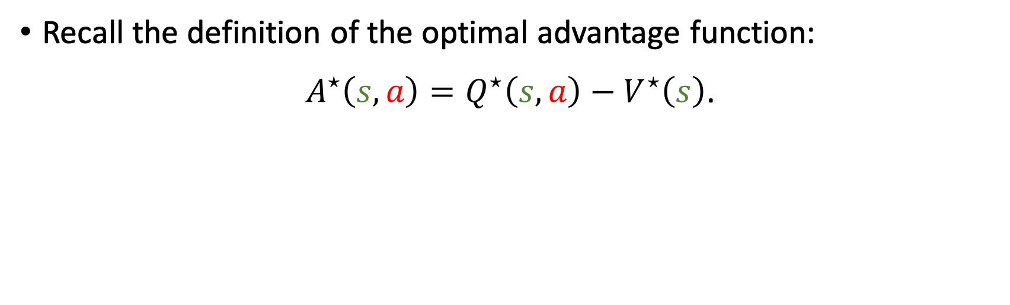
Properties of Advantage Function
Theorem 1: $V^{⋆}\left(s\right)=\max_{a}{Q^{⋆}\left(s,a\right)}$.
Recall the definition of the optimal advantage function:
$A^{⋆}\left(s,a\right)=Q^{⋆}\left(s,a\right)−V^{⋆}\left(s\right)$.
Notes:
来回顾一下“优势函数”的定义。
==========================
$A^{⋆}$ 等于 $Q^{⋆}$ 减去 $V^{⋆}$。
==========================
同时对等式两边 关于动作小 a 做最大化，等式依然成立。

Slide 11
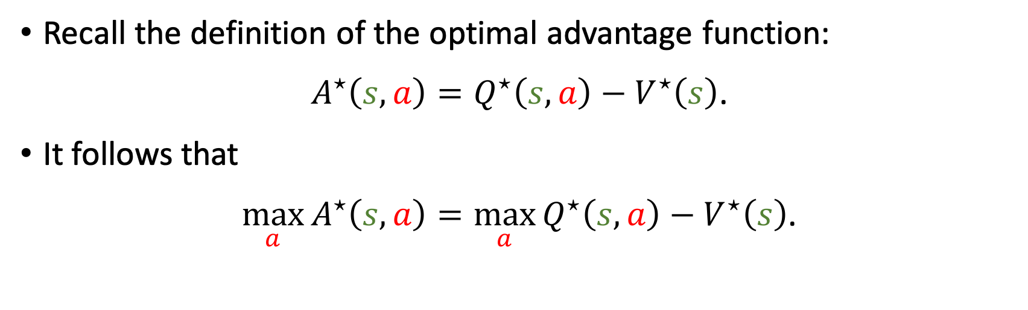

Properties of Advantage Function
Theorem 1: $V^{⋆}\left(s\right)=\max_{a}{Q^{⋆}\left(s,a\right)}$.
Recall the definition of the optimal advantage function:
$A^{⋆}\left(s,a\right)=Q^{⋆}\left(s,a\right)−V^{⋆}\left(s\right)$.
It follows that
$\max_{a}{A^{⋆}\left(s,a\right)}=\max_{a}{Q^{⋆}\left(s,a\right)}−V^{⋆}\left(s\right)$.
$$=0$$
Notes:
得到这个等式。
==========================
$A^{⋆}$ 的最大值
==========================
等于 $Q^{⋆}$ 最大值 减去 $V^{⋆}$。
==========================
等式右边是 $Q^{⋆}$ 的最大值减去 $V^{⋆}$。
上面的定理一保证 $Q^{⋆}$ 的最大值 等于 $V^{⋆}$。
==========================
所以圈出来的这一项等于零。

Slide 12
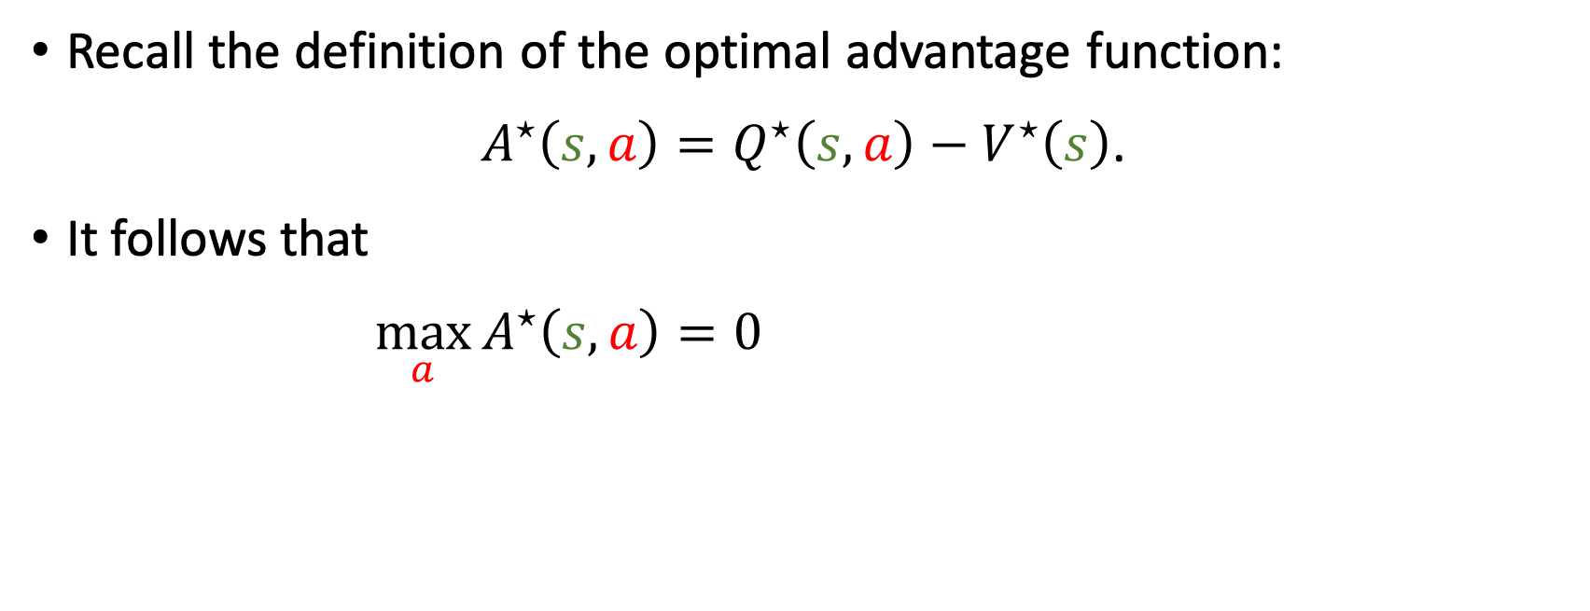
Properties of Advantage Function
Theorem 1: $V^{⋆}\left(s\right)=\max_{a}{Q^{⋆}\left(s,a\right)}$.
Recall the definition of the optimal advantage function:
$A^{⋆}\left(s,a\right)=Q^{⋆}\left(s,a\right)−V^{⋆}\left(s\right)$.
It follows that
$\max_{a}{A^{⋆}\left(s,a\right)}=0\max_{a}{Q^{⋆}\left(s\right)}−V^{⋆}\left(s\right)$.
Notes:
所以优势函数 $A^{⋆}\left(s,a\right)$ 关于动作小 a 的最大值
==========================
等于零。

Slide 13
Properties of Advantage Function
Definition of advantage: $A^{⋆}\left(s,a\right)=Q^{⋆}\left(s,a\right)−V^{⋆}\left(s\right)$.
Theorem 2: $Q^{⋆}\left(s,a\right)=V^{⋆}\left(s\right)+A^{⋆}\left(s,a\right)−\max_{a}{A^{⋆}\left(s,a\right)}$.
Notes:
这个公式
==========================
是优势函数 $A^{⋆}$ 的定义。
==========================
它等于 $Q^{⋆}$ 减去 $V^{⋆}$。
把它变换一下，
==========================
得到这个等式。
$Q^{⋆}$ 等于
==========================
$V^{⋆}$ 加 $A^{⋆}$ 。

Slide 14

Properties of Advantage Function
Definition of advantage: $A^{⋆}\left(s,a\right)=Q^{⋆}\left(s,a\right)−V^{⋆}\left(s\right)$.
Theorem 2: $Q^{⋆}\left(s,a\right)=V^{⋆}\left(s\right)+A^{⋆}\left(s,a\right)−\max_{a}{A^{⋆}\left(s,a\right)}$.
Theorem 2: $Q^{⋆}\left(s,a\right)=V^{⋆}\left(s\right)+A^{⋆}\left(s,a\right)−\max_{a}{A^{⋆}\left(s,a\right)}$.
$$=0$$
Notes:
不妨在右边减去 $A^{⋆}$ 的最大值。
==========================
刚才我们证明过，优势函数 $A^{⋆}$ 关于 动作小 a 的
==========================
最大值等于零。
圈出来的这一项等于零，所以不影响正确性。
-----------------------
既然这一项等于零，干嘛要多这一项呢？
为什么不把这一项给去掉？
这一项很重要，不能去掉，后面我会解释。

Slide 15
Properties of Advantage Function
Definition of advantage: $A^{⋆}\left(s,a\right)=Q^{⋆}\left(s,a\right)−V^{⋆}\left(s\right)$.
Theorem 2: $Q^{⋆}\left(s,a\right)=V^{⋆}\left(s\right)+A^{⋆}\left(s,a\right)−\max_{a}{A^{⋆}\left(s,a\right)}$.
Theorem 2: $Q^{⋆}\left(s,a\right)=V^{⋆}\left(s\right)+A^{⋆}\left(s,a\right)−\max_{a}{A^{⋆}\left(s,a\right)}$.
$$=0$$
Notes:
现在我们得到了这节课最重要的等式：
==========================
$Q^{⋆}$ 等于
==========================
$V^{⋆}$
==========================
加 $A^{⋆}$
==========================
再减去 $A^{⋆}$ 最大值。
==========================
把这个等式记做“定理二”。
接下来我们要搭建 dueling network。
它就是由定理二得到的。

Slide 16
Dueling Network
Reference:
Wang et al. Dueling network architectures for deep reinforcement learning. In ICML, 2016.
Notes:
Dueling Network 是 2016 年的一篇论文提出的。
我们现在开始搭建 Dueling Network。

Slide 17
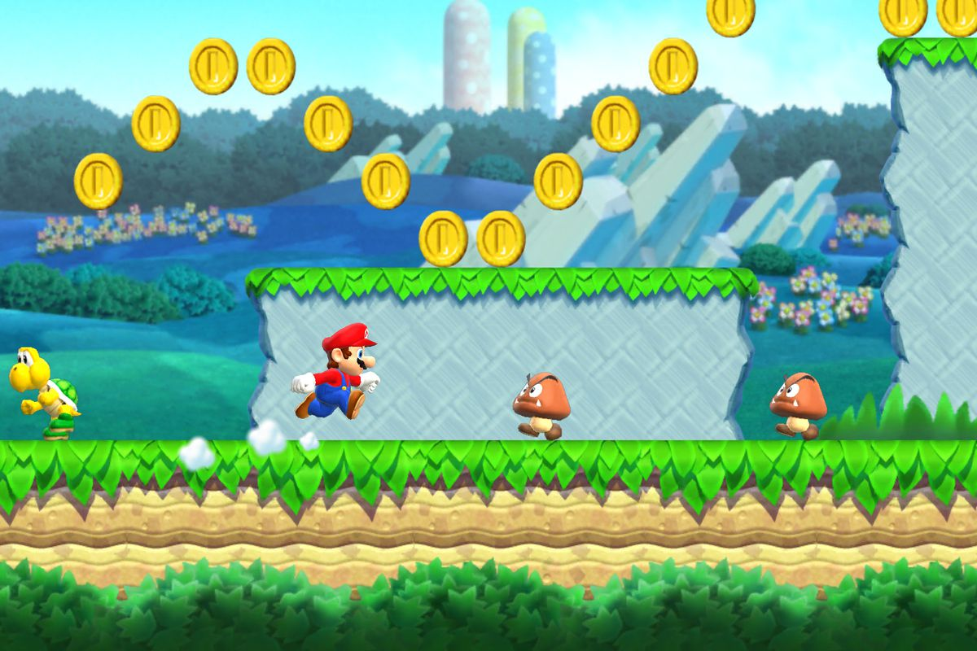

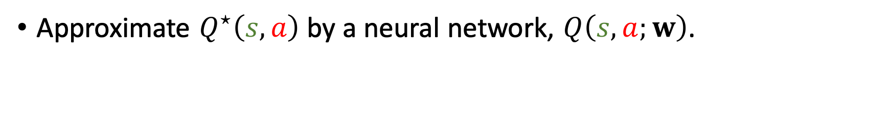



Revisiting DQN
Approximate $Q^{⋆}\left(s,a\right)$ by a neural network, $Q\left(s,a;w\right)$.
$$Q\left(s, “left”;w\right)$$
Conv
Dense
$$Q\left(s, “right”;w\right)$$
$$Q\left(s, “up”;w\right)$$
state $s$
feature
Notes:
先回顾一下 DQN，记做 $Q\left(s,a;w\right)$。
它是神经网络
==========================
对“最优动作价值函数” $Q^{⋆}$ 的近似。
==========================
它是这样一个神经网络。
输入是状态 s。
==========================
用一些卷积层把图片变成特征向量，
==========================
再用几个全连接层把特征映射到一个输出向量。
==========================
输出向量的每个元素是对一个动作的打分；向量每一个元素对应一个动作。
----------------------------
这种是传统的 DQN。
这节课我们不用这种结构。

Slide 18
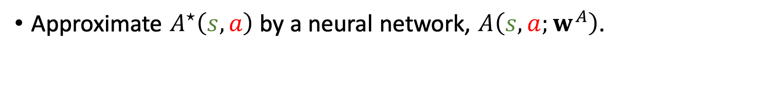



Approximating Advantage Function
Approximate $A^{⋆}\left(s,a\right)$ by a neural network, $A\left(s,a;w^{A}\right)$.
$$A\left(s, “left”;w^{A}\right)$$
Conv
Dense
$$A\left(s, “right”;w^{A}\right)$$
$$A\left(s, “up”;w^{A}\right)$$
state $s$
feature
Notes:
这节课我们要用到对优势函数 $A^{⋆}$ 的近似。
==========================
把神经网络记做大 $A\left(s,a;w^{A}\right)$。
$w^{A}$ 是神经网络的参数。
==========================
神经网络的结构跟 DQN 是一样的。

Slide 19
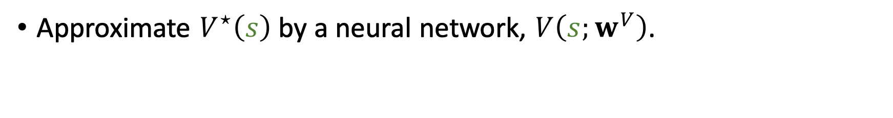

Approximating State-Value Function
Approximate $V^{⋆}\left(s\right)$ by a neural network, $V\left(s;w^{V}\right)$.
Conv
Dense
$$V\left(s;w^{V}\right)$$
state $s$
feature
Notes:
还需要一个神经网络来近似“最优状态价值函数” $V^{⋆}$。
==========================
把神经网络记做 $V\left(s;w^{V}\right)$。
$w^{V}$ 是参数。
==========================
这个神经网络的输入也是状态 s。
==========================
但是 V 输出的大小跟 A 的输出不一样。
V 输出是一个实数，而不是向量。
这个实数是神经网络 V 给状态 s 的打分。
-------------------
大家应该已经看出，A 和 V 这两个神经网络有相似的结构。
==========================
他们都用卷积层从输入中提取特征。
真正实现的时候，可以让它们共享卷积层的参数。

Slide 20
Dueling Network: Formulation
Theorem 2: $Q^{⋆}\left(s,a\right)=V^{⋆}\left(s\right)+A^{⋆}\left(s,a\right)−\max_{a}{A^{⋆}\left(s,a\right)}$.
Notes:
回顾一下前面证明的定理二。
==========================
最优动作价值函数 $Q^{⋆}$
==========================
等于 $V^{⋆}$ 加 $A^{⋆}$，
==========================
再减去 $A^{⋆}$ 的最大值。

Slide 21

Dueling Network: Formulation
Theorem 2: $Q^{⋆}\left(s,a\right)=V^{⋆}\left(s\right)+A^{⋆}\left(s,a\right)−\max_{a}{A^{⋆}\left(s,a\right)}$.
Approximate $V^{⋆}\left(s\right)$ by a neural network, $V\left(s;w^{V}\right)$.
Notes:
刚才我们做了函数近似，用一个神经网络来近似“最优状态价值函数” $V^{⋆}$
==========================
把神经网络记为大 $V\left(s;w^{V}\right)$ 。

Slide 22

Dueling Network: Formulation
Theorem 2: $Q^{⋆}\left(s,a\right)=V^{⋆}\left(s\right)+A^{⋆}\left(s,a\right)−\max_{a}{A^{⋆}\left(s,a\right)}$.
Approximate $V^{⋆}\left(s\right)$ by a neural network, $V\left(s;w^{V}\right)$.
Approximate $A^{⋆}\left(s,a\right)$ by a neural network, $A\left(s,a;w^{A}\right)$.
Notes:
用另一个神经网络来近似“最优优势函数”大 $A^{⋆}$。
==========================
神经网络记为大 $A\left(s,a;w^{A}\right)$。
==========================
把上面定理中的 $V^{⋆}$ 和 $A^{⋆}$ 都替换成神经网络。

Slide 23
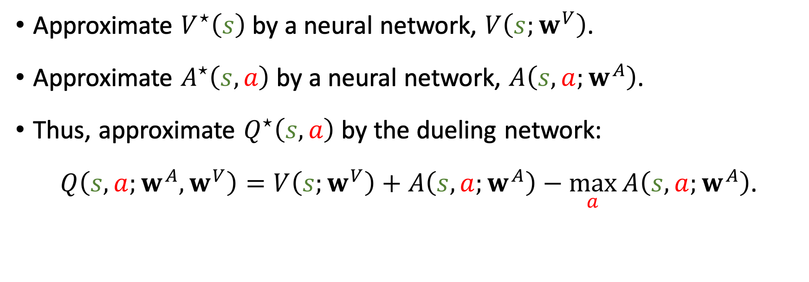
Dueling Network: Formulation
Theorem 2: $Q^{⋆}\left(s,a\right)=V^{⋆}\left(s\right)+A^{⋆}\left(s,a\right)−\max_{a}{A^{⋆}\left(s,a\right)}$.
Approximate $V^{⋆}\left(s\right)$ by a neural network, $V\left(s;w^{V}\right)$.
Approximate $A^{⋆}\left(s,a\right)$ by a neural network, $A\left(s,a;w^{A}\right)$.
Thus, approximate $Q^{⋆}\left(s,a\right)$ by the dueling network:
$Q\left(s,a;w^{A},w^{V}\right)=V\left(s;w^{V}\right)+A\left(s,a;w^{A}\right)−\max_{a}{A\left(s,a;w^{A}\right)}$.
Notes:
我们做了这些替换。
==========================
把上面的 $V^{⋆}$ 替换成下面的神经网络大 V。
==========================
把上面的 $A^{⋆}$ 替换成下面的神经网络大 A。

Slide 24
Dueling Network: Formulation
Theorem 2: $Q^{⋆}\left(s,a\right)=V^{⋆}\left(s\right)+A^{⋆}\left(s,a\right)−\max_{a}{A^{⋆}\left(s,a\right)}$.
Approximate $V^{⋆}\left(s\right)$ by a neural network, $V\left(s;w^{V}\right)$.
Approximate $A^{⋆}\left(s,a\right)$ by a neural network, $A\left(s,a;w^{A}\right)$.
Thus, approximate $Q^{⋆}\left(s,a\right)$ by the dueling network:
$Q\left(s,a;w^{A},w^{V}\right)=V\left(s;w^{V}\right)+A\left(s,a;w^{A}\right)−\max_{a}{A\left(s,a;w^{A}\right)}$.
Notes:
把对“最优动作价值函数” $Q^{⋆}$ 的近似记做
==========================
$Q\left(s,a;w^{A},w^{V}\right)$。
它被称作 dueling network.
-----------------------
既然它是对最优动作价值函数的近似，那么它跟 DQN 就有完全相同的作用。
DQN 能做什么，dueling network 就能做什么。
DQN 怎么训练，dueling network 就怎么训练。

Slide 25

Dueling Network: Formulation
Theorem 2: $Q^{⋆}\left(s,a\right)=V^{⋆}\left(s\right)+A^{⋆}\left(s,a\right)−\max_{a}{A^{⋆}\left(s,a\right)}$.
Approximate $V^{⋆}\left(s\right)$ by a neural network, $V\left(s;w^{V}\right)$.
Approximate $A^{⋆}\left(s,a\right)$ by a neural network, $A\left(s,a;w^{A}\right)$.
Thus, approximate $Q^{⋆}\left(s,a\right)$ by the dueling network:
$Q\left(s,a;w^{A},w^{V}\right)=V\left(s;w^{V}\right)+A\left(s,a;w^{A}\right)−\max_{a}{A\left(s,a;w^{A}\right)}$.
$$w=\left(w^{A},w^{V}\right)$$
Notes:
它有两个参数：$w^{A}$ 和 $w^{V}$。
它们是从神经网络 A 和 V 里面来的。
==========================
为了方便，后面我用 w 表示参数 $w^{A}$ 和 $w^{V}$。

Slide 26
Dueling Network
$Q\left(s,a;w\right)=V\left(s;w^{V}\right)+A\left(s,a;w^{A}\right)−\max_{a}{A\left(s,a;w^{A}\right)}$.
Notes:
这是我们刚才推导出的 dueling network ，
==========================
记做大 $Q\left(s,a;w\right)$。
它跟 DQN 用相同的符号表示，它跟 DQN 有相同的作用。
它也是对最优动作价值的近似，所以可以用它来控制 agent。
Dueling Network 大 Q 是神经网络大 V 和大 A 的结合。
==========================
它等于大 V 加大 A，再减去大 A 的最大值。

Slide 27





Dueling Network
$Q\left(s,a;w\right)=V\left(s;w^{V}\right)+A\left(s,a;w^{A}\right)−\max_{a}{A\left(s,a;w^{A}\right)}$.
$$A\left(s, “left”;w^{A}\right)$$
$$A\left(s, “right”;w^{A}\right)$$
Dense1
Conv
$$A\left(s, “up”;w^{A}\right)$$
Dense2
state $s$
feature
$$V\left(s;w^{V}\right)$$
Notes:
我们来搭建 dueling network。
输入是状态 s。
==========================
用一些卷积层来处理输入的状态，得到一个特征向量。
神经网络 V 和 A 共享卷积层的参数。
==========================
用一些全连接层对特征向量做变换，得到一个输出的向量。
==========================
这个向量的每个元素对应“优势函数”给每个动作打的分数。
如果有三种动作，那么这个向量的大小就是 3 乘以 1.
==========================
用另外一些全连接层，把特征向量映射到一个实数。
这个实数就是就是状态价值，表示当前状态的好坏。

Slide 28
Dueling Network
$Q\left(s,a;w\right)=V\left(s;w^{V}\right)+A\left(s,a;w^{A}\right)−\max_{a}{A\left(s,a;w^{A}\right)}$.
Dense1
Conv
Dense2
state $s$
feature
Notes:
接下来把这个实数 与 上面红色向量 每个元素分别相加。
还要再减去红色向量中最大的元素。

Slide 29



Dueling Network
$Q\left(s,a;w\right)=V\left(s;w^{V}\right)+A\left(s,a;w^{A}\right)−\max_{a}{A\left(s,a;w^{A}\right)}$.
$$Q\left(s, “left”;w\right)$$
Dense1
Conv
$$Q\left(s, “right”;w\right)$$
Dense2
$$Q\left(s, “up”;w\right)$$
state $s$
feature
Notes:
得到这个紫色的向量。
它的大小跟红色的向量是一样的。
有多少种动作，这个紫色向量就有多大。
这个紫色向量就是 dueling network 的最终输出。
==========================
向量每个元素对应一个动作。
元素的大小是动作的价值，可以反映出动作的好坏。
做决策的时候，选出价值最大的动作，agent 执行这个动作。
------------------------------------------
Dueling network 的输入和输出大小跟 DQN 完全一样。
Dueling network 与 DQN 的功能也完全相同。
两者唯一的区别就是神经网络的结构。
Dueling network 网络结构更好，所以它的表现比 DQN 更好。

Slide 30
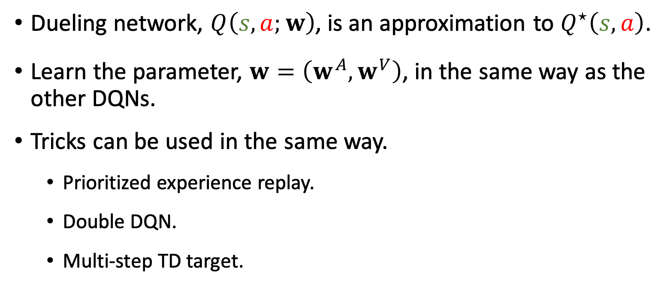
Training
Dueling network, $Q\left(s,a;w\right)$, is an approximation to $Q^{⋆}\left(s,a\right)$.
Learn the parameter, $w=\left(w^{A},w^{V}\right)$, in the same way as the other DQNs.
Tricks can be used in the same way.
Prioritized experience replay.
Double DQN.
Multi-step TD target.
Notes:
我们已经搭好了 dueling network，
=======================
记做 $Q\left(s,a;w\right)$。
它与 DQN 有相同的输入大小、相同的输出大小。
Dueling network 和 DQN 都是
=======================
对“最优动作价值” $Q^{⋆}$ 的近似。
=======================
搭建好了神经网络，下一步是训练它的参数 w。
既然 dueling network 是对“最优动作价值” $Q^{⋆}$ 的近似，我们可以用 Q-Learning 算法来学习参数 w。
具体的算法跟训练 DQN 完全一样，没有任何区别。
你怎么样训练 DQN 的，你现在就怎么样训练 Dueling Network。
=======================
Dueling network 只是改了神经网络的架构，不影响 TD 算法的使用。
我们之前介绍了几种对 TD 算法的改进，包括“优先经验回放”，double DQN，Multi-step TD target。
他们全都可以用来训练 dueling network。
把这些改进全都用上，会有最好的效果。

Slide 31
Overcome Non-identifiability
Notes:
我已经讲完了 Dueling Network 的数学推导和实现。
我们向后退一步，再来研究一下 dueling network 的数学原理，分析它如何解决“不唯一性”的问题。

Slide 32

Problem of Non-identifiability
Equation 1: $Q^{⋆}\left(s,a\right)=V^{⋆}\left(s\right)+A^{⋆}\left(s,a\right)$.
Equation 2: $Q^{⋆}\left(s,a\right)=V^{⋆}\left(s\right)+A^{⋆}\left(s,a\right)−\max_{a}{A^{⋆}\left(s,a\right)}$.
Question: Why is the zero term necessary?
Notes:
来看一下这两个等式。
他们都是把 $Q^{⋆}$ 函数表示成 $V^{⋆}$ 和 $A^{⋆}$。
两个等式都是对的。
==========================
第一个等式是从“优势函数的定义”直接得到的。
==========================
第二个等式是我们前面证明出来的定理二。
第二个等式比第一个等式多出来一项：
==========================
优势函数 $A^{⋆}$ 关于动作小 a 的最大值。
我们证明过，圈出来的这一项恒等于零。
==========================
问题来了。
既然圈出来这一项恒等于零，那我干嘛要保留这一项呢？
直接用上面的等式 1 就行了，干嘛要用更麻烦的等式 2 呢？

Slide 33

Problem of Non-identifiability
Equation 1: $Q^{⋆}\left(s,a\right)=V^{⋆}\left(s\right)+A^{⋆}\left(s,a\right)$.
Equation 1 has the problem of non-identifiability.
Notes:
原因是等式 1 有个缺点。
=======================
我无法通过学习 $Q^{⋆}$ 来
=======================
唯一确定 $V^{⋆}$ 和 $A^{⋆}$。

Slide 34

Problem of Non-identifiability
Equation 1: $Q^{⋆}\left(s,a\right)=V^{⋆}\left(s\right)+A^{⋆}\left(s,a\right)$.
Equation 1 has the problem of non-identifiability.
Let $V^{′}=V^{⋆}+10$ and $A^{′}=A^{⋆}−10$.
Notes:
举个例子。
=======================
我让 $V^{⋆}$ 增加 10，记做 $V^{′}$。
=======================
让 $A^{⋆}$ 减少 10，记做 $A^{′}$。

Slide 35

Problem of Non-identifiability
Equation 1: $Q^{⋆}\left(s,a\right)=V^{⋆}\left(s\right)+A^{⋆}\left(s,a\right)$.
Equation 1 has the problem of non-identifiability.
Let $V^{′}=V^{⋆}+10$ and $A^{′}=A^{⋆}−10$.
Then $Q^{⋆}\left(s,a\right)=V^{⋆}\left(s\right)+A^{⋆}\left(s,a\right)=V^{′}\left(s\right)+A^{′}\left(s,a\right)$.
Notes:
那么 $Q^{⋆}$
=======================
既等于 $V^{⋆}+A^{⋆}$，
=======================
也等于 $V^{′}+A^{′}$。
也就是说，如果想把 $Q^{⋆}$ 分解成 $V^{⋆}+A^{⋆}$，那么得到的结果不唯一。

Slide 36
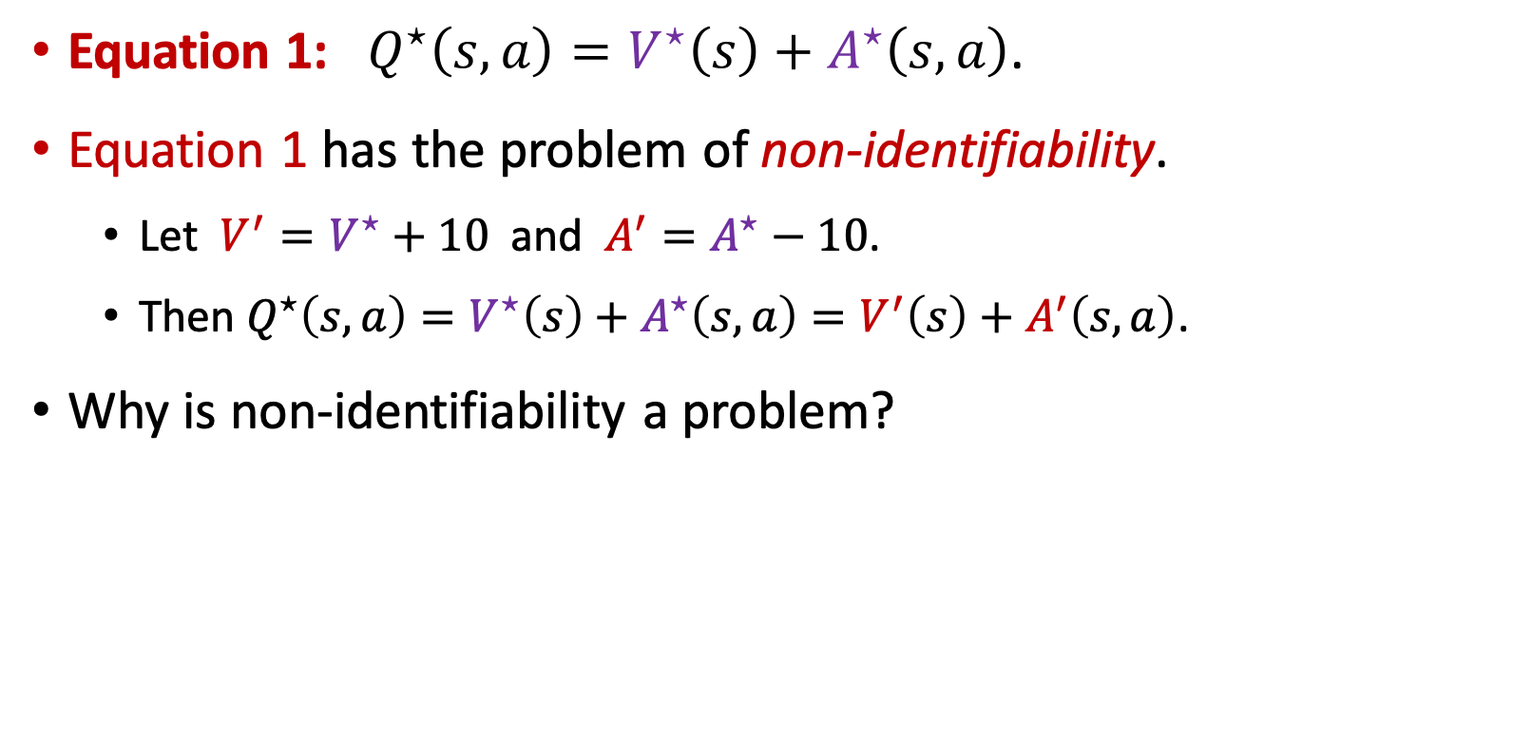
Problem of Non-identifiability
Equation 1: $Q^{⋆}\left(s,a\right)=V^{⋆}\left(s\right)+A^{⋆}\left(s,a\right)$.
Equation 1 has the problem of non-identifiability.
Let $V^{′}=V^{⋆}+10$ and $A^{′}=A^{⋆}−10$.
Then $Q^{⋆}\left(s,a\right)=V^{⋆}\left(s\right)+A^{⋆}\left(s,a\right)=V^{′}\left(s\right)+A^{′}\left(s,a\right)$.
Why is non-identifiability a problem?
Notes:
这种不唯一性有什么危害呢？
刚才我用神经网络近似 $V^{⋆}$ 和 $A^{⋆}$，那么 $V^{⋆}$ 和 $A^{⋆}$ 的和 就是 $Q^{⋆}$ 的近似。
在训练的过程中，如果神经网络 $V$ 和 $A$ 分别上下波动，幅度相同，但是符号相反，那么 dueling network 的输出毫无差别。
但是 V 和 A 两个神经网络上下波动，两个神经网络都不稳定，都训练不好。

Slide 37

Problem of Non-identifiability
Equation 2: $Q^{⋆}\left(s,a\right)=V^{⋆}\left(s\right)+A^{⋆}\left(s,a\right)−\max_{a}{A^{⋆}\left(s,a\right)}$.
Equation 2 does not have the problem.
Notes:
我们刚分析了公式 1 的不唯一性。
可以用公式 2 解决这个问题。
=======================
加上最大化这一项会避免不唯一性问题。
=======================
你把 $V^{⋆}$ 加10，
=======================
把 $A^{⋆}$ 减10，
=======================
然后用这个公式算 $Q^{⋆}$。
你会发现 $Q^{⋆}$ 会发生变化，会变大 10。
你自己可以验证一下。
=======================
这就是要加最大化这一项的原因。
这一项对训练中保持神经网络的稳定很重要。
它可以避免 V 和 A 两个神经网络的输出随意上下波动。

Slide 38
Dueling Network
$Q\left(s,a;w\right)=V\left(s;w^{V}\right)+A\left(s,a;w^{A}\right)−\max_{a}{A\left(s,a;w^{A}\right)}$.
Alternative:
$Q\left(s,a;w\right)=V\left(s;w^{V}\right)+A\left(s,a;w^{A}\right)−\underset{a}{mean}{A\left(s,a;w^{A}\right)}$.
Notes:
按照数学公式推导出的 dueling network
=========
有这一项：对优势函数求最大化。
==============================
实际中，把最大化 max 换成均值 mean 效果更好，更稳定。
这种替换没有任何理论依据，就是实验效果好。
简单、粗暴、有效。

Slide 39

Summary
Dueling network:
$Q\left(s,a;w\right)=V\left(s;w^{V}\right)+A\left(s,a;w^{A}\right)−\underset{a}{mean}{A\left(s,a;w^{A}\right)}$.
Notes:
总结一下这节课的内容。
我们学习了 dueling network 这种神经网络结构。
=======================
把它记做大 $Q\left(s,a;w\right)$，跟 DQN 的符号相同。
dueling network 和 DQN 都是对最优动作价值函数的近似。
=======================
它可以写成大 V 加大 A，再减去大 A 的均值。
=======================
大 V 是对最优状态价值的近似。
=======================
大 A 是对优势函数的近似。

Slide 40
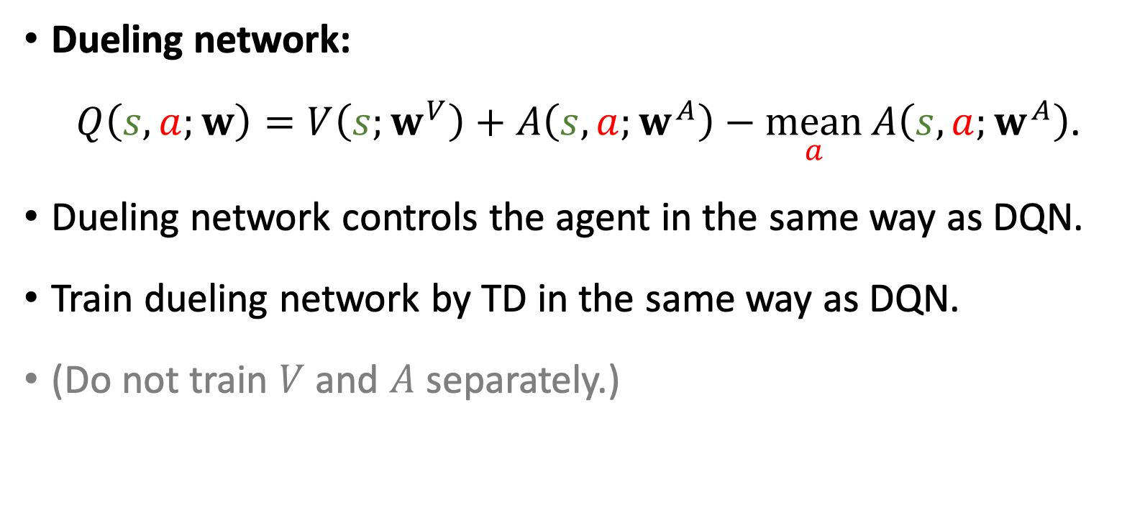
Summary
Dueling network:
$Q\left(s,a;w\right)=V\left(s;w^{V}\right)+A\left(s,a;w^{A}\right)−\underset{a}{mean}{A\left(s,a;w^{A}\right)}$.
Dueling network controls the agent in the same way as DQN.
Train dueling network by TD in the same way as DQN.
(Do not train $V$ and $A$ separately.)
Notes:
Dueling Network 和 DQN 都是对最优动作价值的近似。
所以它们的作用完全一样，以相同的方式控制 agent 运动。
=======================
训练 Dueling Network 跟训练 DQN 也完全一样，都是用 TD 算法。
------------
注意一下，我们把 dueling network 当成一个整体，直接训练大 $Q$，而不是单独训练大 V 和大 A。

Slide 41
Thank you!
Notes:
Dueling Network 内容已经讲完了，感谢大家观看。
课件和相关信息 在视频下面的信息区。

